Slide 1
Classificação

Slide 2
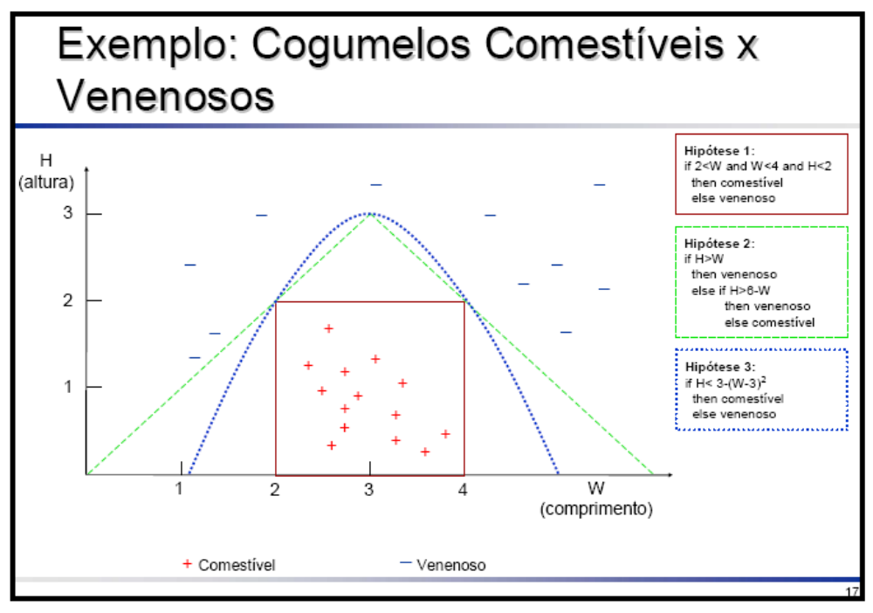

Slide 3
Terminologia
Exemplo, um objeto, um caso, um registro, um tupla
Atributo, variável, feature, característica
Conjunto de treinamento, conjunto de teste
  Aprendizado
  Avaliação

Slide 4
Hipótese do Aprendizado Indutivo
A tarefa é não deterministica
Qualquer hipótese que aproxime bem o conceito alvo num conjunto de treinamento, suficientemente grande, aproximara o conceito alvo para exemplos não observados.

Slide 5
Overfitting e Underfitting
A₂
A₂
- - - - - -
- - -
- - - -
- - -
+ +
- - -
- - -
+ + +
+ + +
+ + +
+ + +
+ + +
- - - - - -
- - -
- - - -
- - -
+ +
- - -
- - -
+ + +
+ + +
+ + +
+ + +
+ + +
A₁
A₁

Slide 6
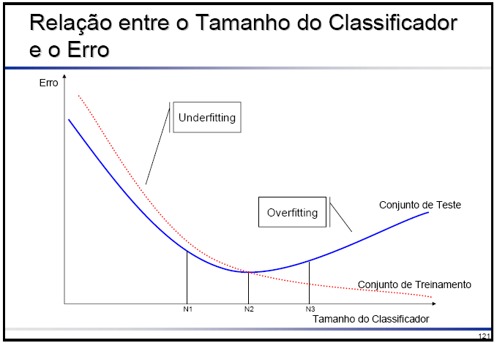

Slide 7
Consistência e Completude
Depois de induzida, uma hipótese pode ser avaliada sobre
consistência, se classifica corretamente os exemplos
completude, se classifica todos os exemplos

Slide 8
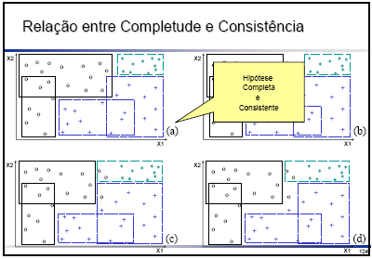

Slide 9
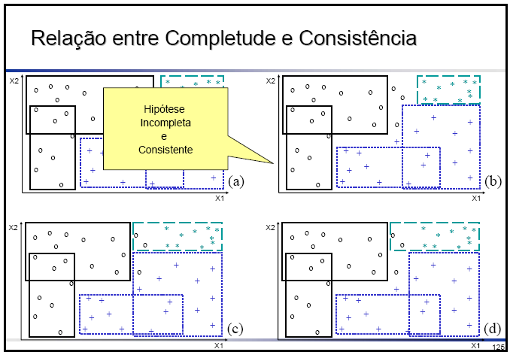

Slide 10
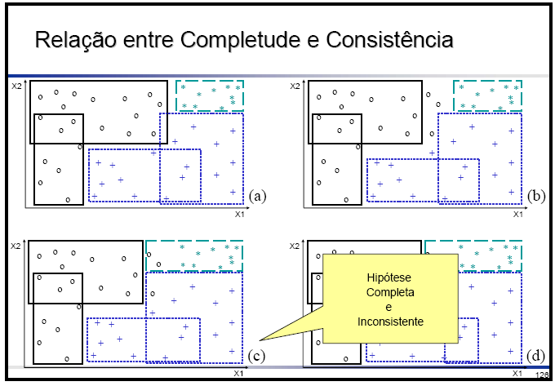

Slide 11
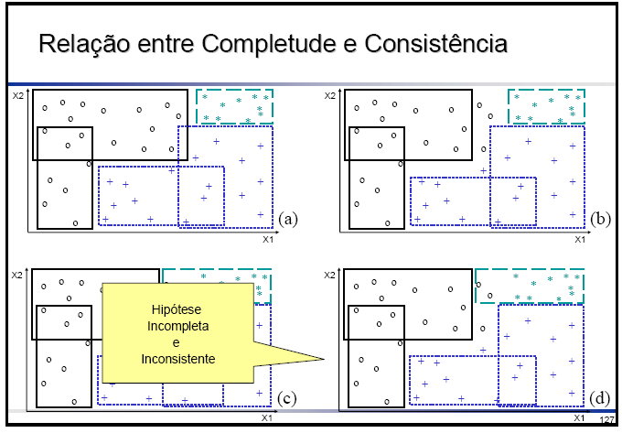

Slide 12
Medindo a qualidade da predição
Precisão, compreensível e interessante
Acuracia = classificados corretamente /total de exemplos
Erro = 1-Acuracia

Slide 13
Matriz de Confusão
A matriz de confusão de uma hipótese h oferece uma medida efetiva do modelo de classificação, ao mostrar o número de classificações corretas versus as classificações preditas para cada classe, sobre um conjunto de exemplos T

Slide 14
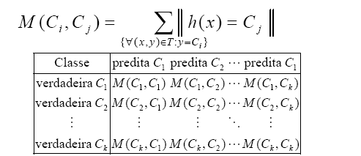
Matriz de Confusão

Slide 15
Matriz de Confusão
O número de acertos, para cada classe, se localiza na diagonal principal M(Ci,Ci) da matriz
Os demais elementos M(Ci,Cj), para i ≠ j, representam erros na classificação
A matriz de confusão de um classificador ideal possui todos esses elementos iguais a zero uma vez que ele não comete erros

Slide 16
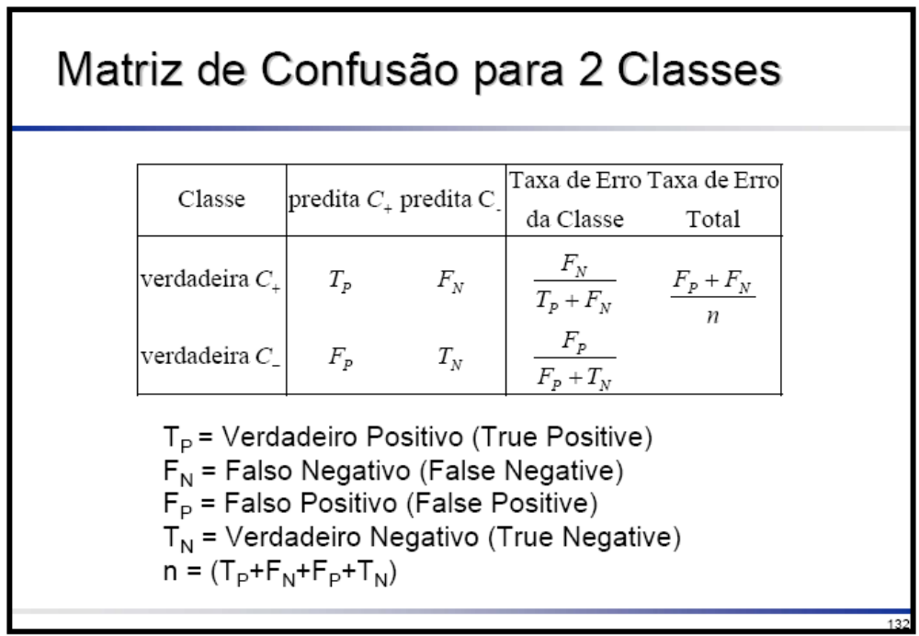

Slide 17
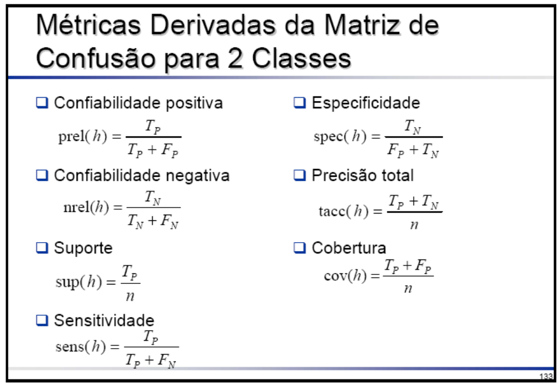

Slide 18
Prevalência de Classe
Um ponto muito importante em AM refere-se ao desbalanceamento de classes em um conjunto de exemplos
Por exemplo, suponha um conjunto de exemplos T com a seguinte distribuição de classes dist(C1, C2, C3) = (99.00%, 0.25%, 0.75%), com prevalência da classe C1
Um classificador simples que classifique sempre novos exemplos como pertencentes à classe majoritária C1 teria uma precisão de 99,00% (maj-err(T) = 1,00%)
Isto pode ser indesejável quando as classes minoritárias são aquelas que possuem uma informação muito importante, por exemplo, supondo C1: paciente normal, C2: paciente com doença A e C3: paciente com doença B

Slide 19
Prevalência de Classe
É importante estar ciente, quando se trabalha com conjuntos de exemplos desbalanceados, que é desejável utilizar uma medida de desempenho diferente da precisão
Isto deve-se ao fato que a maioria dos sistemas de aprendizado é projetada para otimizar a precisão
Com isso, normalmente os algoritmos apresentam um desempenho ruim se o conjunto de treinamento encontra-se fortemente desbalanceado, pois os classificadores induzidos tendem a ser altamente precisos nos exemplos da classe majoritária, mas freqüentemente classificam incorretamente exemplos das classes minoritárias
Algumas técnicas foram desenvolvidas para lidar com esse problema, tais como a introdução de custos de classificação incorreta (explicada mais adiante), a remoção de exemplos redundantes ou prejudiciais ou ainda a detecção de exemplos de borda e com ruído

Slide 20
Custos de Erros
Medir adequadamente o desempenho de classificadores, através da taxa de erro (ou precisão) assume um papel importante em AM, uma vez que o objetivo consiste em construir classificadores com baixa taxa de erro em novos exemplos
Entretanto, ainda considerando o problema anterior contendo duas classes, se o custo de ter falsos positivos e falsos negativos não é o mesmo, então outras medidas de desempenho devem ser usadas
Uma alternativa natural, quando cada tipo de classificação incorreta possui um custo diferente ou mesmo quando existe prevalência de classes, consiste em associar um custo para cada tipo de erro

Slide 21
Custos de Erros
O custo cost(Ci,Cj) é um número que representa uma penalidade aplicada quando o classificador faz um erro ao rotular exemplos, cuja classe verdadeira é Ci, como pertencentes à classe Cj, onde i,j = 1, 2, ..., k e k é o número de classes
Assim, cost(Ci,Ci) = 0, uma vez que não constitui um erro e cost(Ci,Cj) > 0, i ≠ j
Em geral, os indutores assumem que cost(Ci,Cj)=1, i≠j, caso esses valores não sejam definidos explicitamente

Slide 22
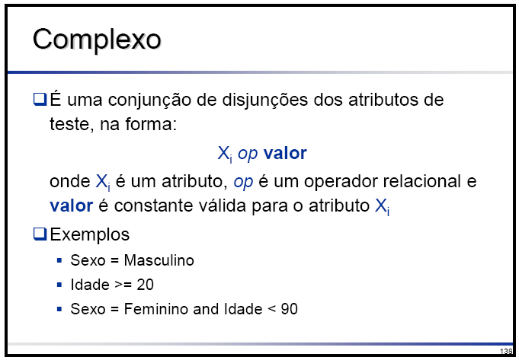

Slide 23
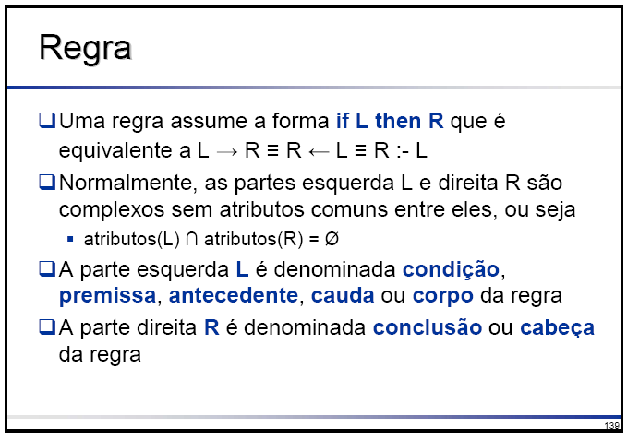

Slide 24
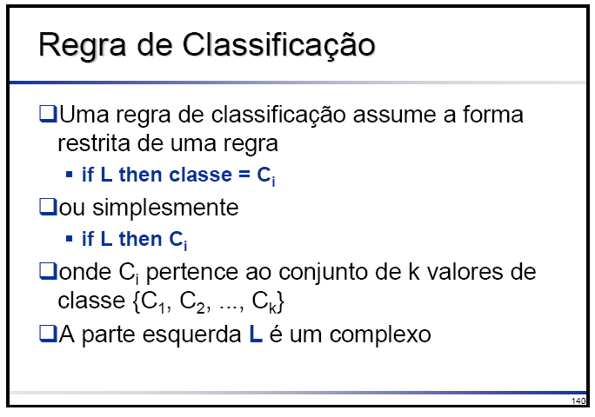

Slide 25
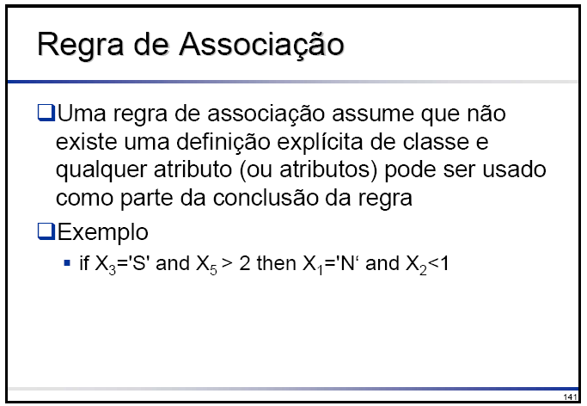

Slide 26
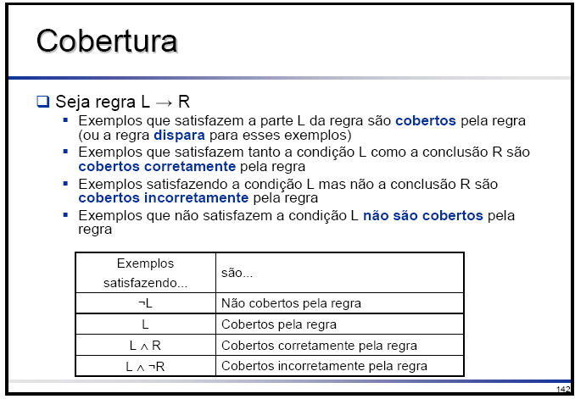

Slide 27
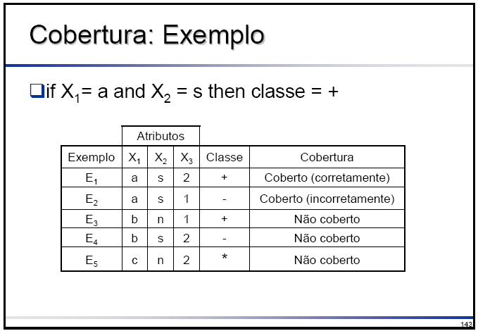

Slide 28
Estimação da Acuracia
2/3 treinamento, 1/3 teste
Validação cruzada
  K conjuntos exclusivos e exaustivos
  O algoritmo é executado k vezes
  Estratificação
    Mesmo conjunto de classes em cada conjunto

Slide 29
Bias Indutivo
Qualquer critério, implícito ou explicito, utilizado para decidir entre uma hipótese e outra, sem ser a consistência com os dados.
  Bias de representação,
  Bias de preferência.

Slide 30
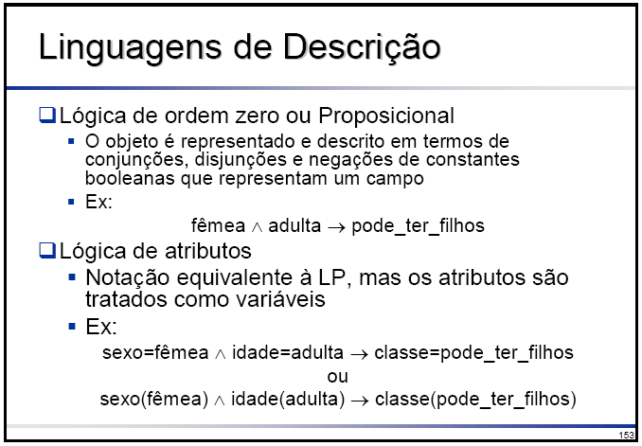

Slide 31
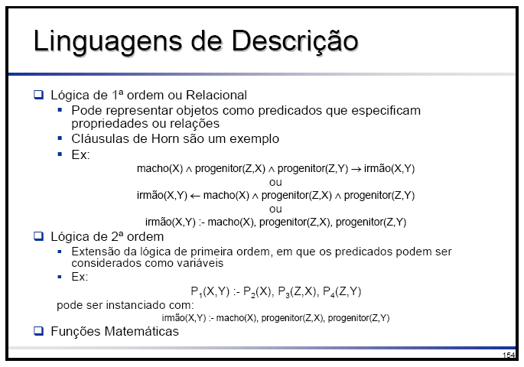

Slide 32
Bias de Preferência
Como o algoritmo prefere uma hipótese frente a outra.
Qualidade da regra
A estratégia utilizada para gerar novas regras a partir da atual.

Slide 33
Occam’s Razor
Entidades não devem ser multiplicadas sem necessidade
Entre todas as hipóteses consistentes com a evidencia, a mais simples é a mais provável de ser verdadeira.

Slide 34
O principio de mínimo comprimento de descrição (MDL)
Heurística
  Comprimento da hipótese
  Comprimento dos dados, o comprimento dos dados quando codificado usando a hipótese como preditor
    O comprimento do termo de codificação das instancias que são exeções

